Slide 1




Xem video sau và trả lời câu hỏi: Video gợi cho em suy ngẫm gì về mối quan hệ giữa con người và tự nhiên?

Slide 2
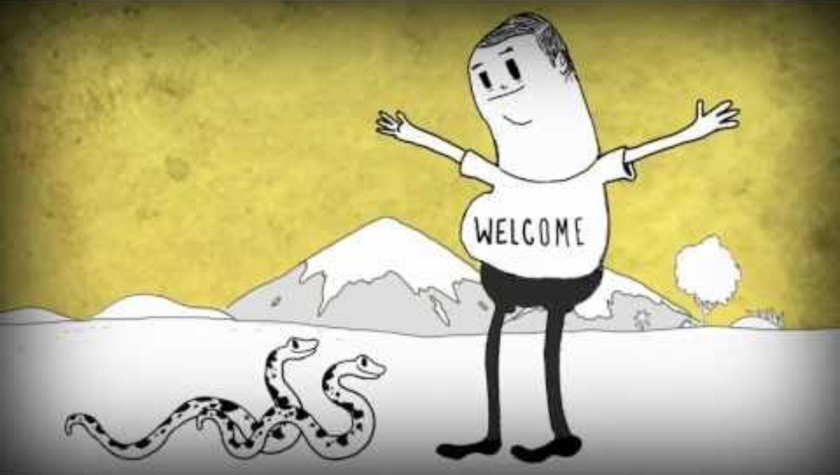
https://www.youtube.com/watch?v=uw1iRR_K-jM&t=9s
Notes:
https://www.youtube.com/watch?v=uw1iRR_K-jM&t=9s

Slide 3



BÀI 1: THẾ GIỚI KÌ ẢO
Kĩ năng viết
VIẾT BÀI VĂN NGHỊ LUẬN
VỀ MỘT VẤN ĐỀ
CẦN GIẢI QUYẾT

Slide 4

I
TÌM HIỂU YÊU CẦU CỦA KIỂU
VĂN BẢN
Đọc thầm phần yêu cầu kiểu bài trong SGK tr.28 và trả lời câu hỏi:
Bài văn nghị luận về một vấn đề cần giải quyết (con người trong mối quan hệ với tự nhiên) cần đáp ứng được những yêu cầu gì?

Slide 5


I
YÊU CẦU CỦA KIỂU VĂN BẢN
Yêu cầu của kiểu văn bản
Bảng kiểm

Slide 6

I
YÊU CẦU CỦA KIỂU VĂN BẢN
1. Yêu cầu của kiểu văn bản
Hình thức
Bài văn (bố cục 3 phần MB, TB, KB)
Lập luận chặt chẽ, đưa ra được lí lẽ và bằng chứng để làm sáng tỏ luận điểm; các luận điểm, lí lẽ, bằng chứng được sắp xếp theo trình tự hợp lí

Slide 7
I
YÊU CẦU CỦA KIỂU VĂN BẢN
1. Yêu cầu của kiểu văn bản
Nội dung
Nêu được vấn đề thể hiện mối quan hệ giữa con người với tự nhiên để bàn luận
Trình bày được mối quan hệ hai chiều giữa con người với tự nhiên (trong phạm vi vấn đề nghị luận), triển khai hệ thống luận điểm chặt chẽ, sử dụng lí lẽ sắc bén, bằng chứng xác thực và tiêu biểu.
Nêu được quan điểm trái chiều về vấn đề hoặc khía cạnh nào đó của vấn đề và phản bác một cách có cơ sở.
Đề xuất được giải pháp khả thi để giải quyết những bất ổn trong ứng xử của con người với tự nhiên

Slide 8
I
YÊU CẦU CỦA KIỂU VĂN BẢN
1.Yêu cầu của kiểu văn bản
2.Bảng kiểm

Slide 9
Các phần | Nội dung kiểm tra | Đạt | CĐ
Phần mở bài | Giới thiệu vấn đề cần giải quyết
Phần mở bài | Nêu tầm quan trọng của việc giải quyết vấn đề
Phần thân bài | Giải thích vấn đề
Phần thân bài | Trình bày luận điểm phân tích các khía cạnh của vấn đề: thực trạng, nguyên nhân, hậu quả
Phần thân bài | Phân tích lí lẽ, bằng chứng để làm sáng tỏ các khía cạnh của vấn đề
Phần thân bài | Nêu được quan điểm trái chiều và phản bác
Phần thân bài | Trình bày luận điểm đề xuất các giải pháp khả thi
Phần thân bài | Phân tích lí lẽ, bằng chứng để làm sáng tỏ các giải pháp cần thực hiện
Phần thân bài | Luận điểm, lí lẽ, bằng chứng được sắp xếp một cách hợp lí
Phần kết bài | Khẳng định lại ý nghĩa của việc khắc phục và giải quyết vấn đề
Phần kết bài | Rút ra bài học cho bản thân
Diễn đạt | Không mắc lỗi chính tả, dùng từ, đặt câu
Diễn đạt | Mở bài lôi cuốn, hấp dẫn
Diễn đạt | Kết bài ấn tượng

Slide 10
II
PHÂN TÍCH BÀI VIẾT THAM KHẢO
Đọc bài Con người đã làm gì với tự nhiên, và thực hiện PHT 01 – PHÂN TÍCH MẪU
THINK - Trả lời cá nhân: 8 phút
PAIR - Trao đổi với bạn bên cạnh: 2 phút
SHARE - Chia sẻ trước lớp khi được GV mời

Slide 11
CÂU HỎI | TRẢ LỜI
Tác giả có mục đích gì khi viết văn bản này?
Theo em, đối tượng người đọc mà tác giả bài viết hướng tới là ai?
Xác định luận đề của bài viết. Ý kiến của người viết về vấn đề này như thế nào?
Vẽ sơ đồ lập luận khái quát của bài viết.
Nội dung của mở bài là gì?
Phần thân bài trình bày những nội dung gì?
Phần thân bài gồm mấy luận điểm? Xác định các câu nêu luận điểm.
Phân tích cách triển khai luận điểm, lí lẽ, bằng chứng của người viết ở một luận điểm bất kì trong bài.
Tác giả đã phản bác ý kiến trái chiều nào? Tại sao tác giả lại đưa ra lập luận phản bác đó trong bài viết?
Tác giả đã đưa ra giải pháp nào để giải quyết VĐ? Em có đồng tình với các giải pháp đó không? Vì sao?
Nội dung kết bài là gì?
Em rút ra được kinh nghiệm nào trong cách viết bài nghị luận về một vấn đề cần giải quyết (cách dùng lí lẽ, bằng chứng, cách mở bài, kết bài…)

Slide 12


Trình bày ý kiến về mối quan hệ giữa con người và tự nhiên, đề xuất phương hướng hành động của con người trong mối quan hệ với tự nhiên
Mục đích viết
Đối tượng đọc
Những người quan tâm đến mối quan hệ giữa con người với tự nhiên và vấn đề bảo vệ môi trường
PHÂN TÍCH NGỮ LIỆU
Luận đề
Mối quan hệ mật thiết giữa con người với tự nhiên.
Con người với tự nhiên có mối quan hệ phong phú, đa chiều nhưng không phải bao giờ con người cũng nhận thức được một cách sâu sắc, thấu đáo để biết ứng xử đúng đắn với tự nhiên.
Ý kiến người viết

Slide 13
Sơ đồ lập luận khái quát
Luận đề:
MQH mật thiết giữa con người với tự nhiên
Nêu ý kiến
LĐ1: Thể chất của con người mang tính tự nhiên
LĐ2: TN là thế giới bao quanh con người
LĐ3: TN còn là nguồn sống của tâm hồn con người
LĐ4: Con người đã đối xử tệ bạc với tự nhiên
LĐ5: Con người phải trả giá vì đã tác động vào tự nhiên một cách thiếu khoa học
Phản bác ý kiến trái chièu
Nêu phương hướng hành động
PHÂN TÍCH NGỮ LIỆU

Slide 14
Dàn ý
Mở bài | Nêu vấn đề nghị luận, nêu sự cần thiết của việc bàn luận về vấn đề
Thân bài | Triển khai các luận điểm thể hiện quan điểm của người viết: 5 luận điểm
Thân bài | Nêu ý kiến trái chiều và và phản bác | Tác giả bài viết đưa ra ý kiến trái chiều rằng một số người cho rằng việc trả lại cho tự nhiên trạng thái bình thường là trách nhiệm của một số người có vị trí quan trọng trong xã hội để phản bác nhận thức sai lệch và khẳng định ý kiến của mình về trách nhiệm của mọi người => Lập luận chặt chẽ, thuyết phục với giọng điệu đối thoại cao
Thân bài | Đề xuất giải pháp có tính khả thi để giải quyết vấn đề: | Trồng thêm cây xanh, tắt bớt một thiết bị điện khi không cần thiết, hạn chế sử dụng hóa chất trong sản xuất nông nghiệp, tiết kiệm nước, giữ gìn môi trường sống văn minh… 🡪 Việc nhỏ hình thành một thói quen tốt từ đó ý thức rõ hơn giá trị của việc mình làm để có thể lan tỏa, tác động tích cực đến thái độ của nhiều người, hình thành nếp của cộng đồng Cá nhân cũng như cộng đồng phải có sự thay đổi: Sống hài hòa với tự nhiên, tôn trọng và bảo vệ tự nhiên bằng những hành động thiết thực
Kết bài | KĐ tầm quan trọng của việc nhận thức đúng và giải quyết hiệu quả vấn đề
PHÂN TÍCH NGỮ LIỆU

Slide 15
Cách triển khai LĐ, lí lẽ, bằng chứng
Mỗi luận điểm được triển khai bằng lí lẽ phù hợp, bằng chứng xác thực và tiêu biểu.
VD với luận điểm 1, người viết đã sử dụng lí lẽ: Thể xác của chúng ta là hiện thân của tự nhiên vì nó tuân thủ các quy luật như bất kì hiện tượng tự nhiên nào khác. Lí lẽ đó được làm sáng tỏ qua các bằng chứng: để duy trì sự sống, con người cần hít thở không khí, cần ăn uống cũng như trao đổi chất với môi trường: khi ốm đau, bệnh tật, con người cần được chữa trị để trở lại trạng thái bình ổn tự nhiên;…
PHÂN TÍCH NGỮ LIỆU

Slide 16
Bài học kinh nghiệm từ bài viết
Cách mở bài: có thể dẫn dắt từ một câu nói có liên quan đến vấn đề nghị luận
Cách kết bài: khái quát lại vấn đề nghị luận và đề xuất phương hướng hành động
Lập luận cần mạch lạc, luận điểm rõ ràng, lí lẽ sắc bén, bằng chứng cụ thể…
Đề xuất giải pháp phải có tính khả thi
PHÂN TÍCH NGỮ LIỆU

Slide 17
III
HƯỚNG DẪN
QUY TRÌNH VIẾT
Dựa vào phần phần tích mẫu và nội dung thực hành viết theo các bước trong SGK Tr.31-32-33, hãy nêu quy trình viết bài văn nghị luận về một vấn đề cần giải quyết
Hoàn thành PHT số 2 theo cặp đôi (5 phút)

Slide 18

III
HƯỚNG DẪN QUY TRÌNH VIẾT
Trước khi viết
Viết
Chỉnh sửa

Slide 19




Trước khi viết
Thu thập thông tin để lựa chọn đề tài có tính thời sự, có ý nghĩa đối với cuộc sống của con người
Mục đích của bài viết này là gì? Đối tượng người đọc là ai? Họ mong chờ và thu nhận được điều gì từ bài viết của em? Trên cơ sở đó lựa chọn cách viết phù hợp
Thu thập các bài báo, đoạn phỏng vấn, bài nghiên cứu… liên quan đến đề tài cần viết, ghi chép những thông tin hữu ích, những giải pháp đã thực hiện để giải quyết, khắc phục vấn đề
a. Lựa chọn đề tài

Slide 20
1. Trước khi viết
Vấn đề cần được giải quyết là gì?
Ý kiến của em về vấn đề như thế nào?
Có thể xuất hiện ý kiến nào trái ngược với ý kiến của người viết? Cần dùng những lí lẽ, bằng chứng nào để phản bác?
Cần có giải pháp nào để giải quyết vấn đề? Ai là người thực hiện giải pháp? Thực hiện giải pháp như thế nào? Các bước tiến hành ra sao? Có phương tiện gì hỗ trợ thực hiện giải pháp hay không? Những bằng chứng nào cho thấy giải pháp có hiệu quả trong thực tế?
b. Tìm ý

Slide 21
GỢI Ý LUẬN ĐIỂM
Luận điểm 1: Bản chất của vấn đề nghị luận; quan hệ giữa con người với tự nhiên thể hiện ở vấn đề (nêu lí lẽ và bằng chứng)
Luận điểm 2: Mặt tích cực của mối quan hệ giữa con người với tự nhiên và lợi ích có thể thu được (nêu lí lẽ và bằng chứng)
Luận điểm 3: Mặt tiêu cực của mối quan hệ giữa con người với tự nhiên
…
1. Trước khi viết
c. Lập dàn ý
Mở bài | Nêu vấn đề nghị luận, nêu sự cần thiết của việc bàn luận về vấn đề
Thân bài | Triển khai các luận điểm thể hiện quan điểm của người viết (xem gợi ý)
Thân bài | Nêu ý kiến trái chiều và và phản bác
Thân bài | Đề xuất giải pháp có tính khả thi để giải quyết vấn đề:
Kết bài | KĐ tầm quan trọng của việc nhận thức đúng và giải quyết hiệu quả vấn đề

Slide 22
THAM KHẢO DÀN Ý TỔNG QUAN
Mở bài | giới thiệu vấn đề, nêu tầm quan trọng của việc giải quyết vấn đề, khắc phục vấn đề
Thân bài | Giải thích vấn đề
Thân bài | Phân tích vấn đề (thực trạng, nguyên nhân, hậu quả, phản bác ý kiến trái chiều)
Thân bài | Nêu giải pháp khắc phục vấn đề
Kết bài | Khẳng định lại ý nghĩa của việc khắc phục, giải quyết vấn đề, rút ra bài học cho bản thân

Slide 23
2. Viết bài
Bám sát dàn ý, nắm vững yêu cầu về nội dung của từng phần để viết bài
Vận dụng kinh nghiệm đã có và đọc lại bài viết tham khảo để viết phần mở bài cho hấp dẫn; triển khai các luận điểm của phần thân bài cho chặt chẽ, logic; viết phần kết bài gây được ấn tượng; Có thể trích dẫn danh ngôn, nhận định để tăng sức thuyết phục cho bài viết
Phần mở bài, kết bài cũng như từng luận điểm của phần thân bài nên viết thành một đoạn văn. Căn cứ yêu cầu cụ thể của việc triển khai ý để lựa chọn viết kiểu đoạn văn diễn dịch, quy nạp, song song hay phối hợp
Chú ý sử dụng từ ngữ liên kết để các câu trong đoạn và các đoạn trong bài có quan hệ chặt chẽ, mạch lạc
Nên viết trong thời lượng nhất định để tăng khả năng chủ động về thời gian khi làm bài thi

Slide 24

3. Chỉnh sửa bài viết
Dựa vào yêu cầu kiểu bài, đối chiếu với dàn ý, đọc soát từng phần của bài viết để chỉnh sửa, hoàn thiện.
Tham khảo bảng kiểm để tự đánh giá bài và chỉnh sửa.

Slide 25
IV
LUYỆN TẬP
Lớp chia 5 nhóm. Mỗi nhóm bốc thăm để tìm ý tưởng và lập dàn ý cho bài văn nghị luận về một vấn đề cần giải quyết (PHT số 3).
Thời gian thảo luận lập dàn ý: 10 phút
Thời gian trình bày: 2 phút / nhóm

Slide 26

IV
LUYỆN TẬP
Đề tài
Vấn đề khai thác và sử dụng tài nguyên thiên nhiên phục vụ sản xuất ở địa phương em
Khai thác và bảo vệ nguồn lợi hải sản trong phát triển kinh tế biển của nước ta
Quan điểm “sống xanh” và ý nghĩa của nó
Tình trạng thiếu nguồn nước sạch trong cuộc sống của con người hiện nay.
Tác động của biến đổi khí hậu đối với cuộc sống của con người.

Slide 27
V
VẬN DỤNG
Viết hoàn chỉnh 1-2 đoạn của bài văn nghị luận nghị luận về một vấn đề cần giải quyết đã lập dàn ý
Làm cá nhân vào vở

Slide 28
Xin chào
và hẹn gặp lại!

